Slide 1





Trò chơi: HÁI TÁO

Slide 2
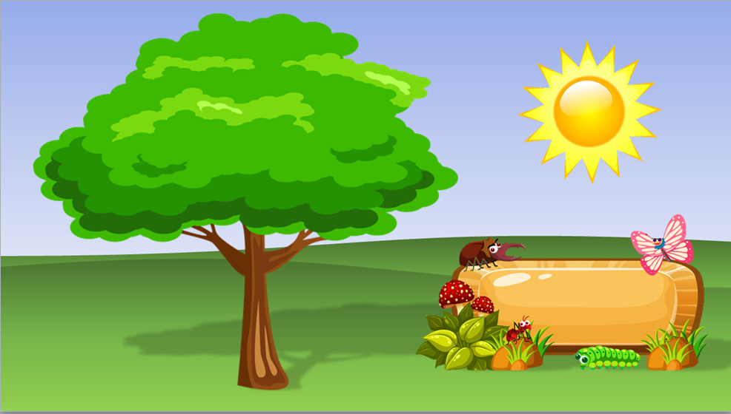


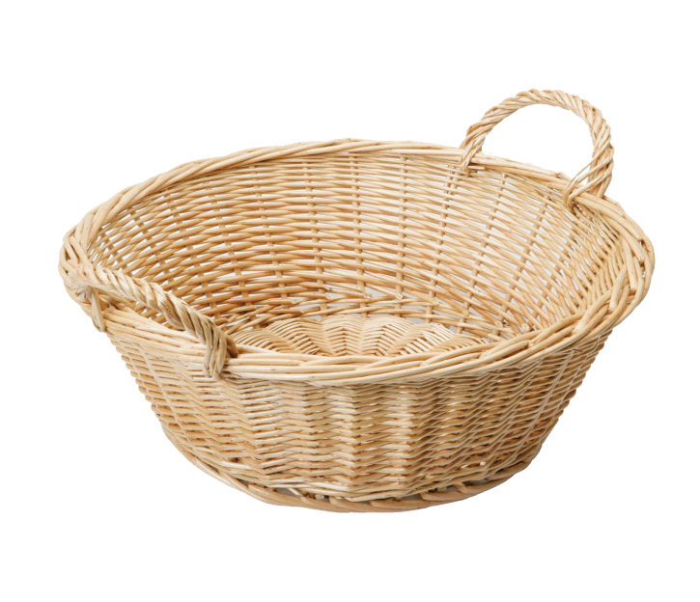
Trò chơi: Hái táo
4
1
6
5
3
2
ngọn nến
mũ len
bến xe
cún con
ngắn ngủn
đèn pin
Notes:
CÁCH SỬ DỤNG TRÒ CHƠI: VD: Chọn quả táo số 1, nhấn vào quả táo số 1=> hiện lên chữ cần đọc (đèn pin), nhấn vào chữ đã đọc (đèn pin) => quả táo số 1 biến mất, nhấn vào mặt trời chữ đọc biến mất. Tương tự.

Slide 3








Bài 34: am ăm âm
Giáo Viên :….
Trường:…..
Thiết kế bởi: Hương Thảo – tranthao121004@gmail.com

Slide 4

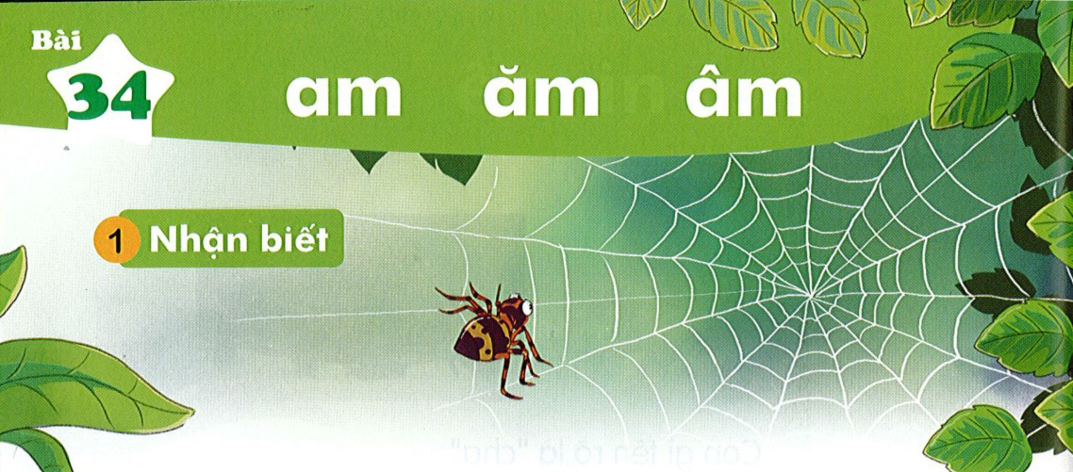
Bài
am ăm âm
34
Nhận biết
1
Nhện ngắm nghía tấm lưới vừa làm xong.

Slide 5
Đọc
2
am
ăm
âm
l
am
làm
am
am
ăm
ăm
âm
âm
cam
khám
ẵm
cằm
đậm
nhẩm

Slide 6
So sánh
a
am
m
ă
ăm
m
â
âm
m

Slide 7



Thư giãn nào!

Slide 8
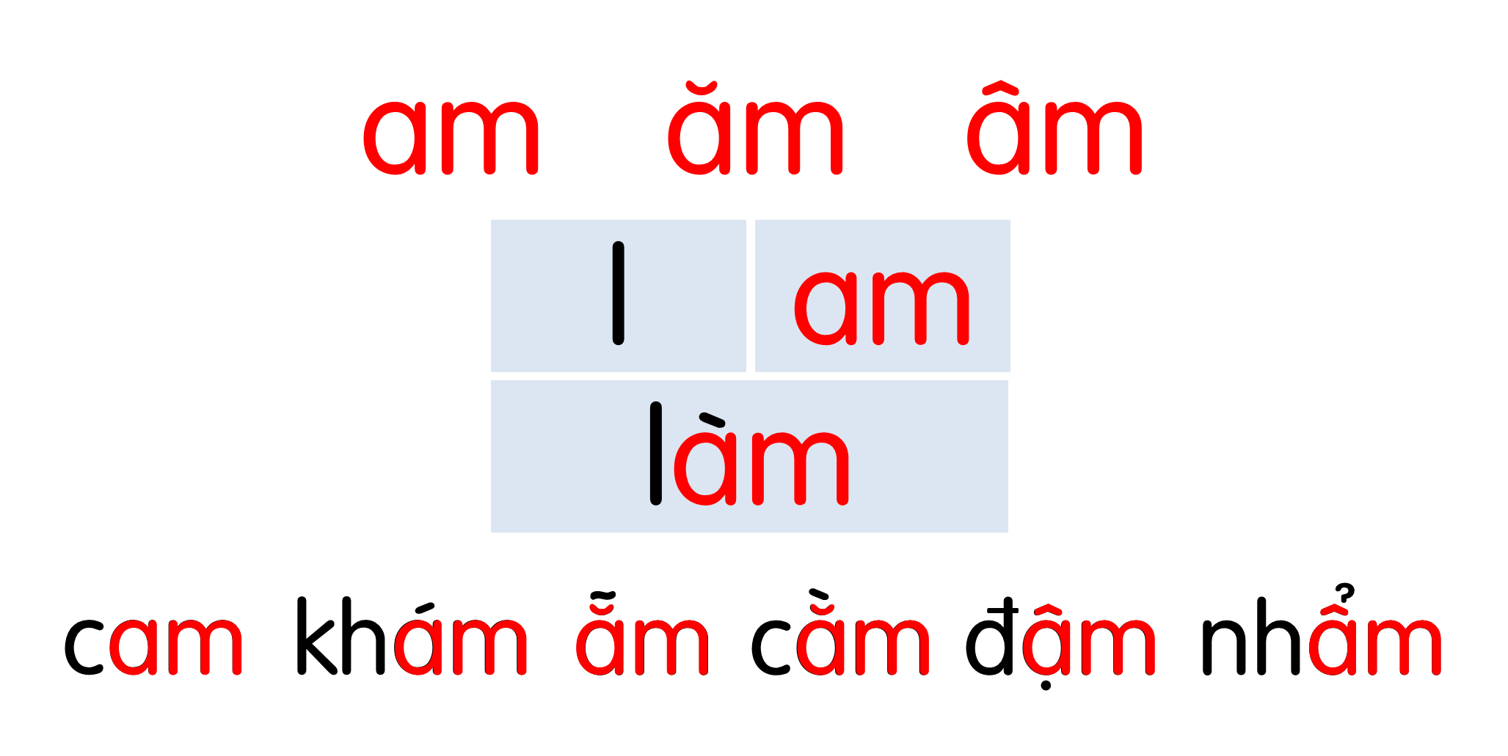
Notes:
Ôn lại

Slide 9
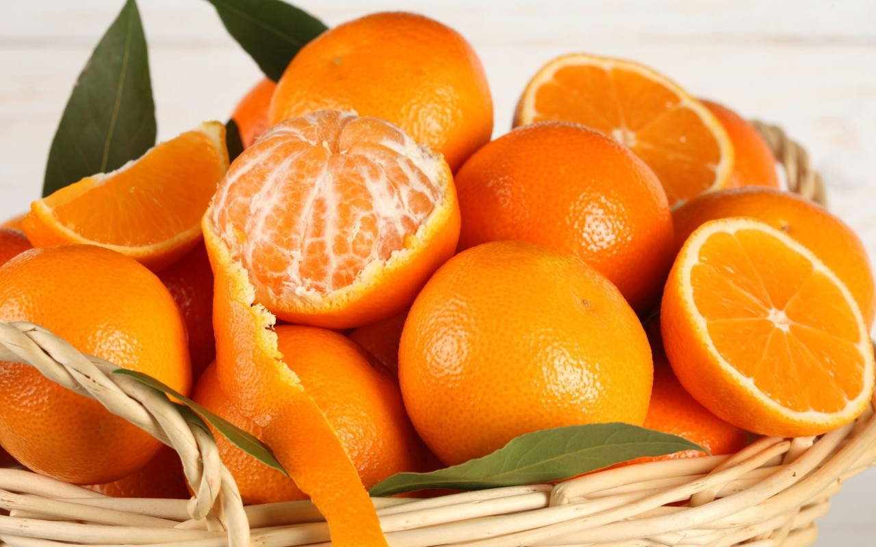
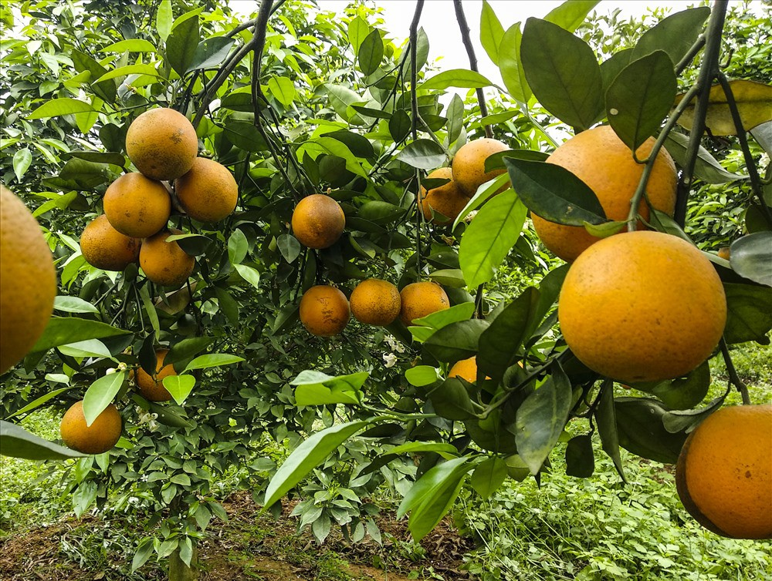
quả cam
am
Notes:
Hay còn gọi là CHIM ĐA ĐA

Slide 10
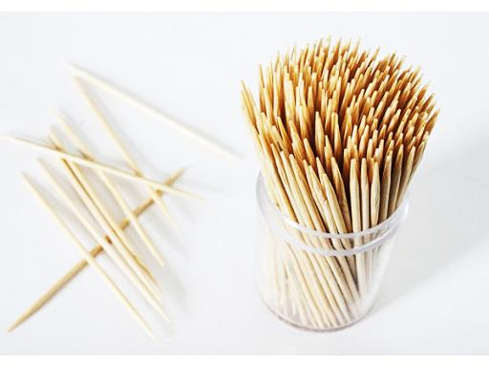
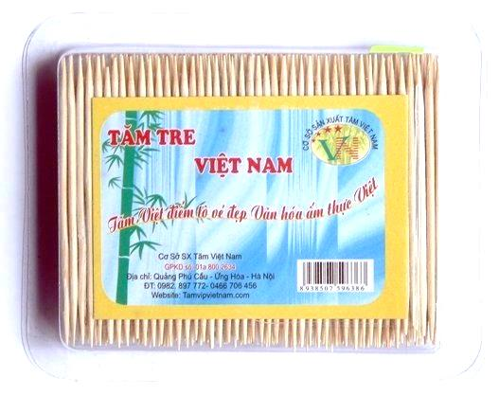
tăm tre
ăm

Slide 11
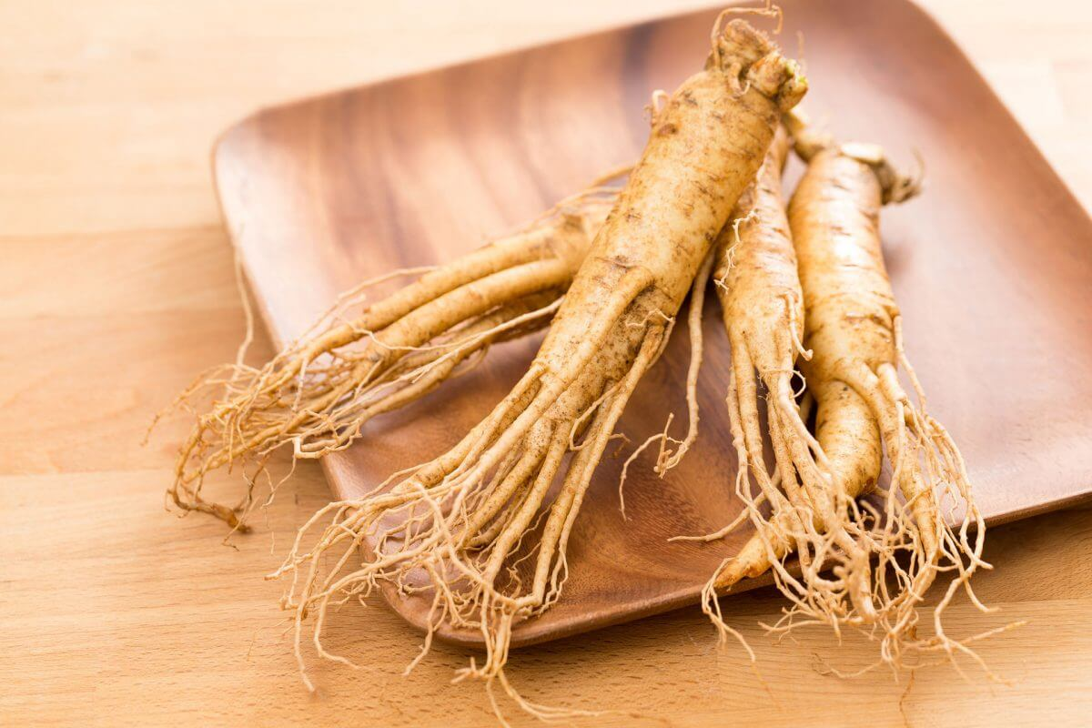
củ sâm
âm

Slide 12
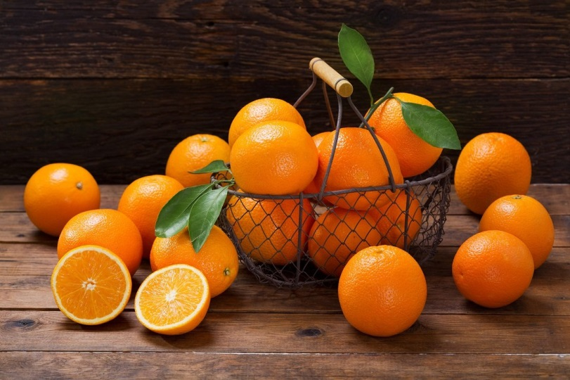




Slide 13


Slide 14
Hướng dẫn viết bảng
3
am

Slide 15
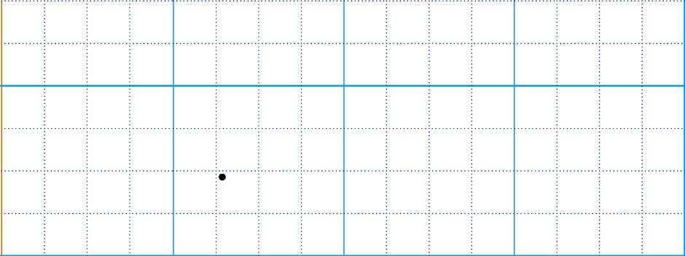


Slide 16
Hướng dẫn viết bảng
3
ăm

Slide 17
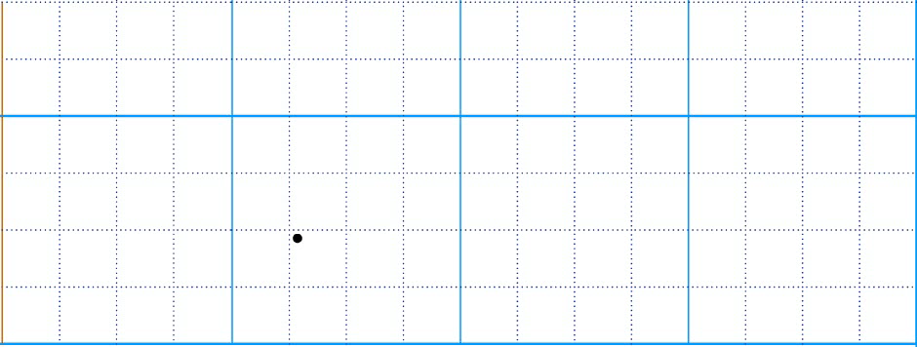

Slide 18
Hướng dẫn viết bảng
3
âm

Slide 19
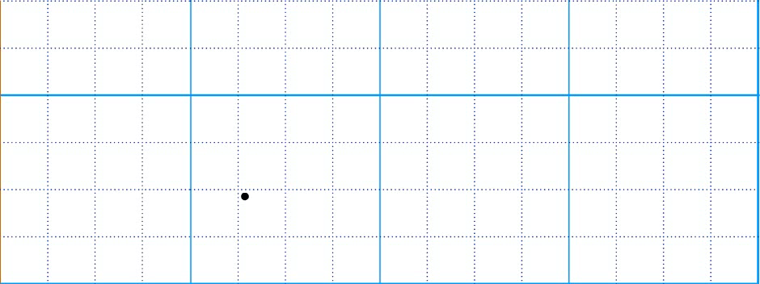

Slide 20

cam

Slide 21

Ǉăm

Slide 22
sâm

Slide 23
Viết vở
am
ăm
âm

Slide 24
Ǉăm Λ΄

Slide 25
củ sâm

Slide 26
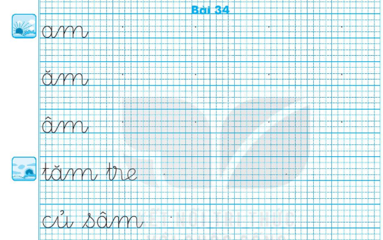

Slide 27
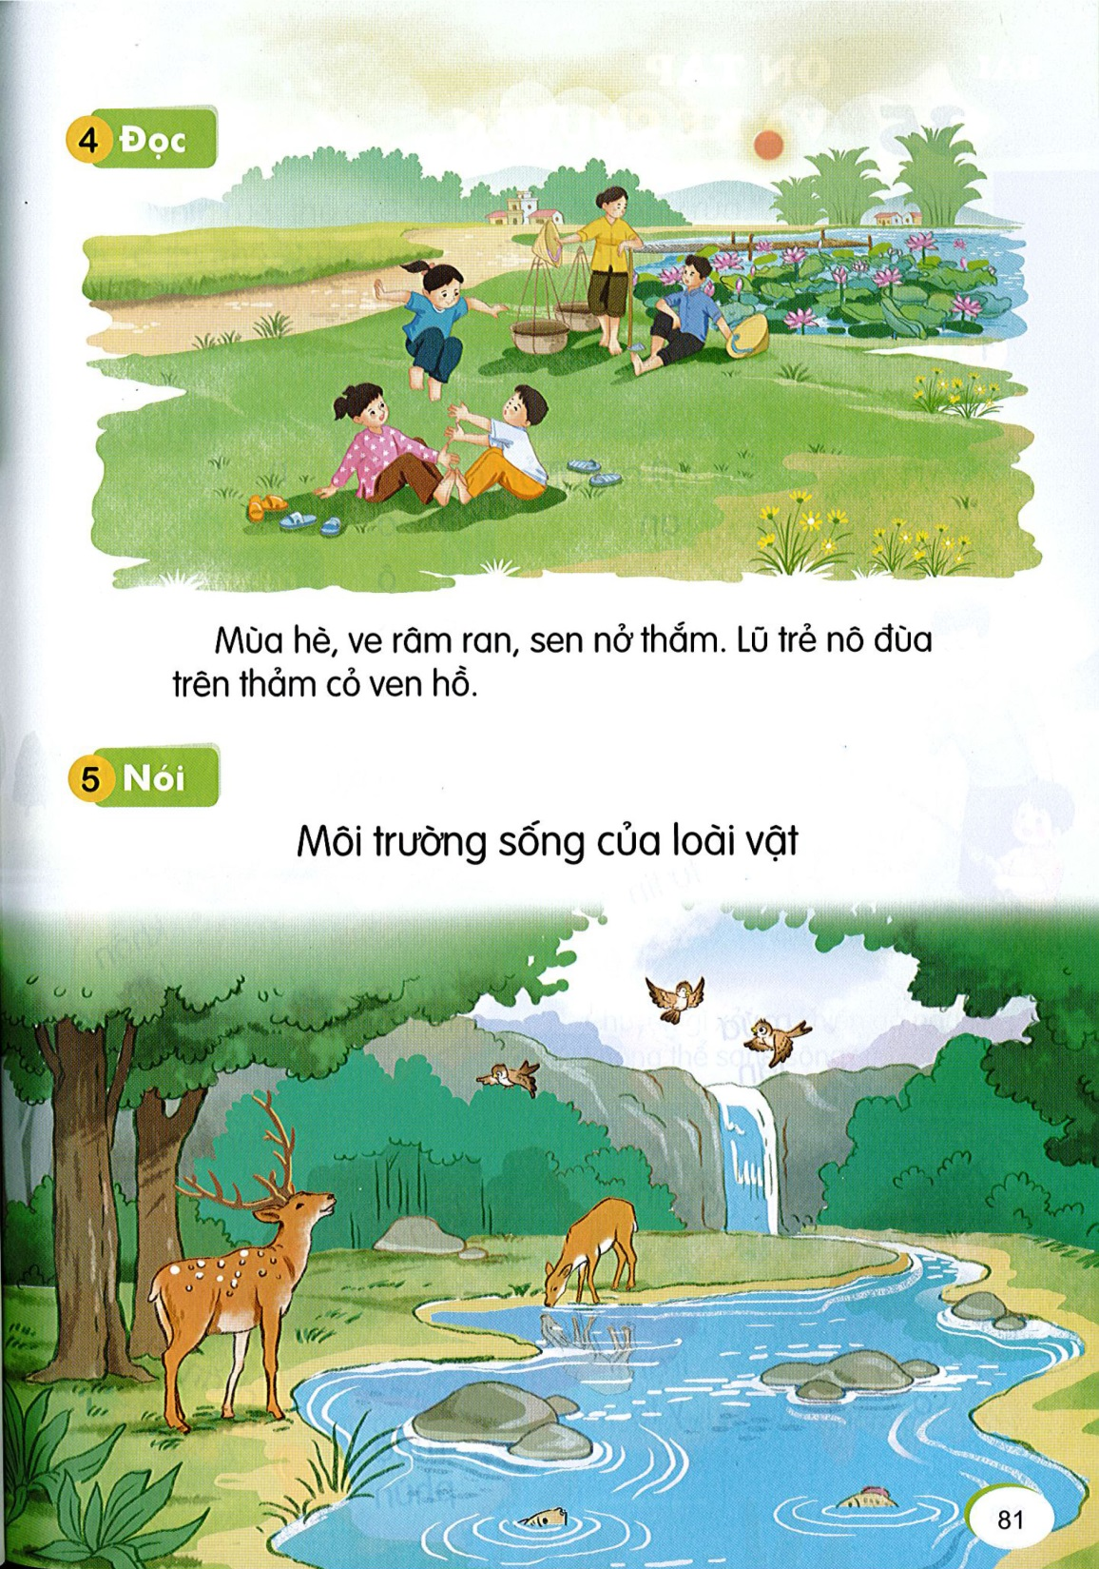
Đọc
4
Mùa hè, ve râm ran, sen nở thắm. Lũ trẻ nô đùa trên thảm cỏ ven hồ.
2
1

Slide 28
râm
thắm
thảm

Slide 29
Mùa hè, ve râm ran, sen nở thắm. Lũ trẻ nô đùa trên thảm cỏ ven hồ.
Loài vật nào xuất hiện trong bài?
Mùa hè có loài hoa nào nở thắm?
Lũ trẻ làm gì vào mùa hè?
Notes:
GV có thể cho HS nói về mùa hè ở quê em.

Slide 30
Mùa hè, ve râm ran, sen nở thắm. Lũ trẻ nô đùa trên thảm cỏ ven hồ.

Slide 31
Nói
5
Môi trường sống của loài vật

Slide 32
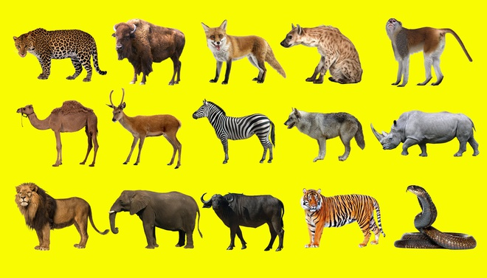

Slide 33
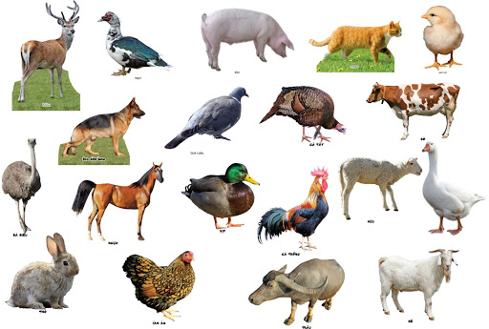

Slide 34
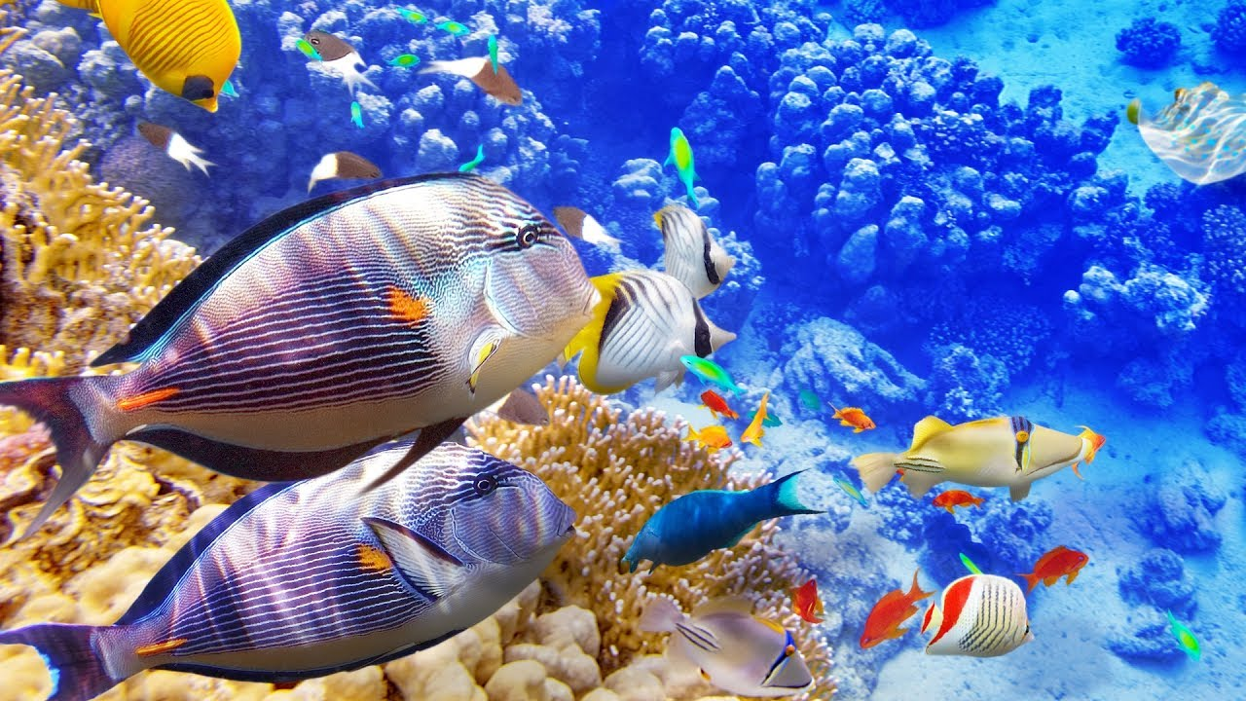

Slide 35
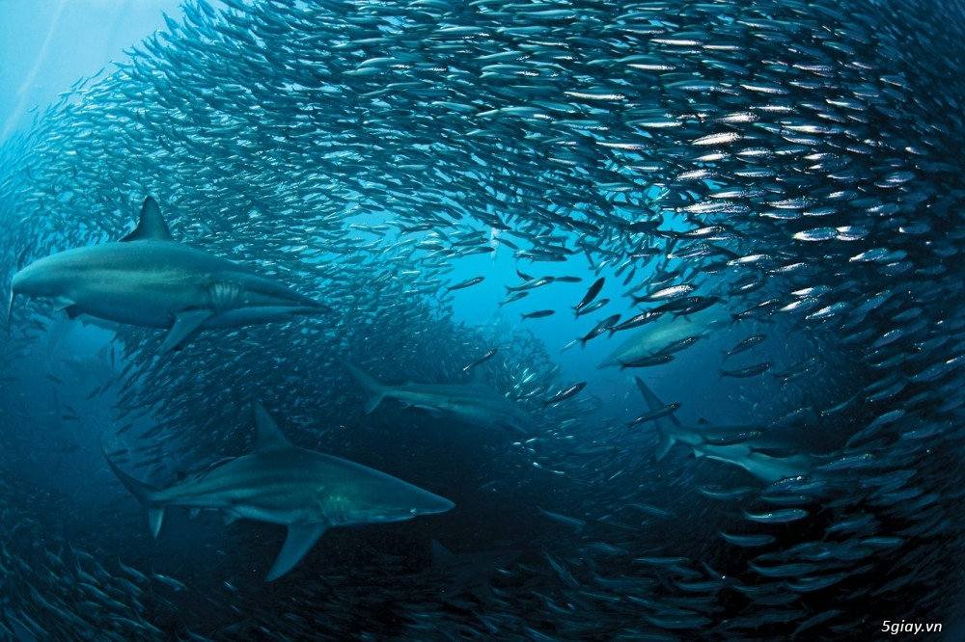
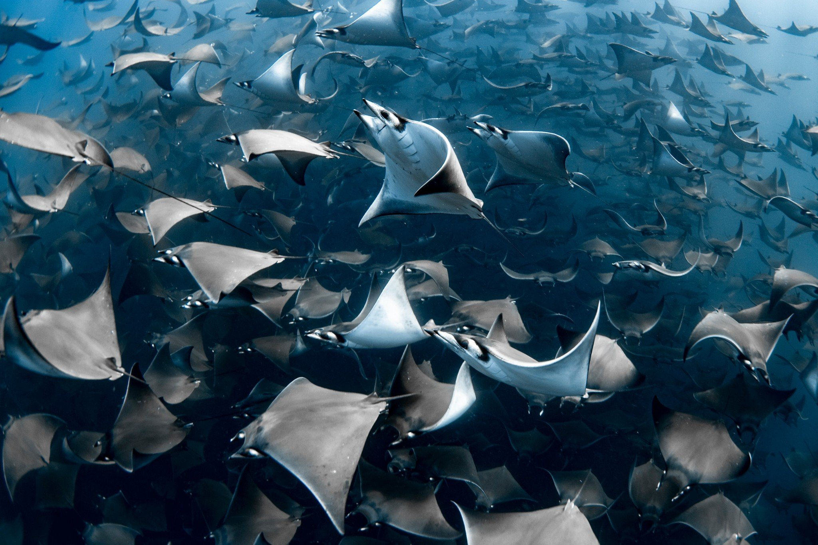

Slide 36
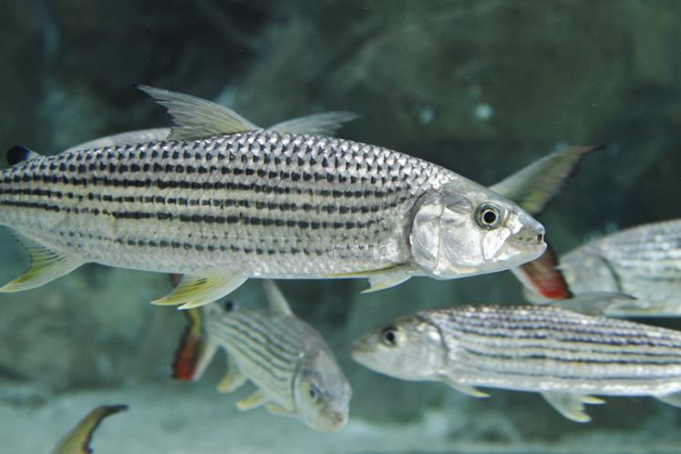
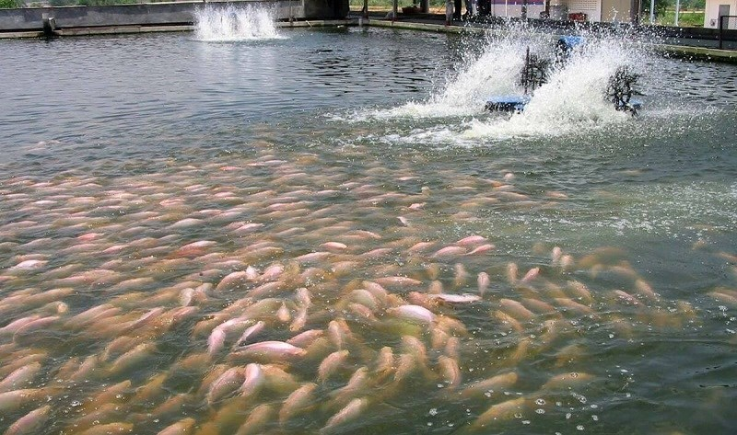

Slide 37
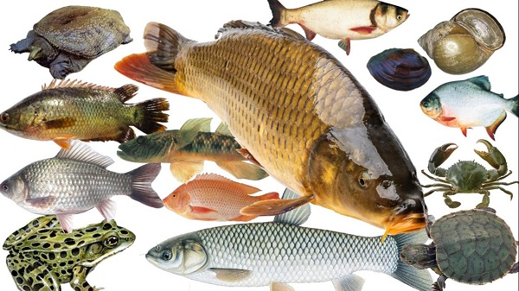

Slide 38
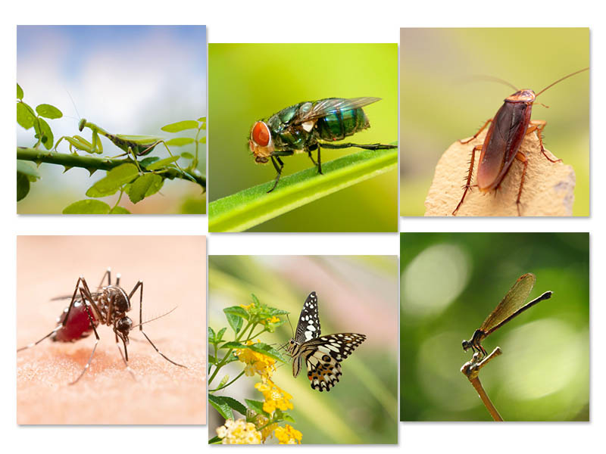
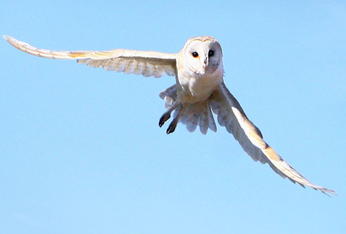

Slide 39


Slide 40
Mùa hè, ve râm ran, sen nở thắm. Lũ trẻ nô đùa trên thảm cỏ ven hồ.

Slide 41
Dặn dò

